Slide 1
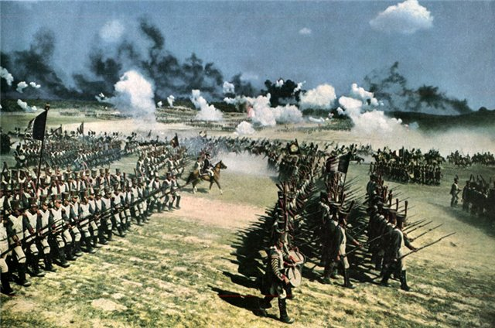
От литературного образа к прототипу, от прототипа к поэзии
Учитель русского языка и литературы МБОУ «СОШ с.Большая Ольшанка Калининского района Саратовской области»
Подгорнова Алла Викторовна

Slide 2
Роман «Война и мир»
«О придании Денисову некоторых черт
Д.В. Давыдова Толстой пишет в статье
«Несколько слов по поводу книги
“Война и мир”».

Slide 3
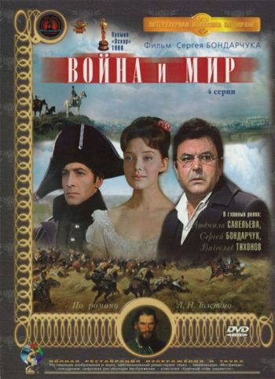
Режиссёр Сергей Бондарчук 1967г.
Автор сценария: Василий Соловьёв,
Сергей Бондарчук
В ролях:
Денисов- Николай Рыбников
Петя Ростов –Сергей Ермилов

Slide 4
Денис Васильевич Давыдов
«Давыдов как поэт, решительно, принадлежит к самым ярким светилам второй величины на небосклоне русской поэзии... Но, чтоб понять Давыдова как поэта, надо сперва понять его как Давыдова, т.е.как оригинальную личность, как чудный характер, словом, как всего человека... Он был поэт в душе; для него жизнь была поэзиею, а поэзия жизнью.»
В.Г.Белинский

Slide 5
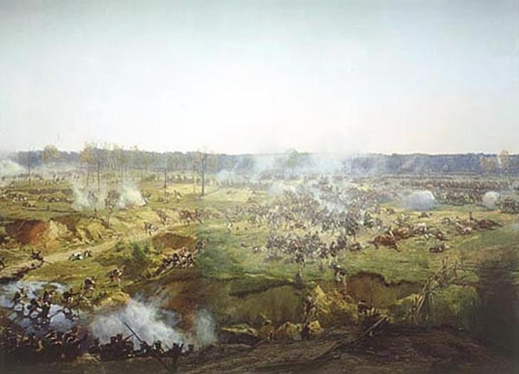
«Я не поэт, я партизан, казак»
Т4.,часть3 .,гл3
«Денис Давыдов своим русским чутьём первый понял значение той страшной дубины.....и ему принадлежит слава первого шага для узаконения этого приёма войны»

Slide 6
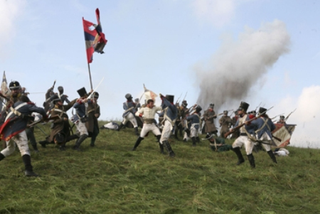
Форма гусара Ахтырского полка

Slide 7
Словарная работа
Кивер- высокий жесткий военный головной убор(цилиндрической формы)
Доломаны- гусарский мундир особого покроя, расшитый шнурами
Ташки- гусарская кожаная сумка на ремнях
Ментик- короткая гусарская накидка с меховой опушкой
Жомини— французский и русский военный писатель

Slide 8
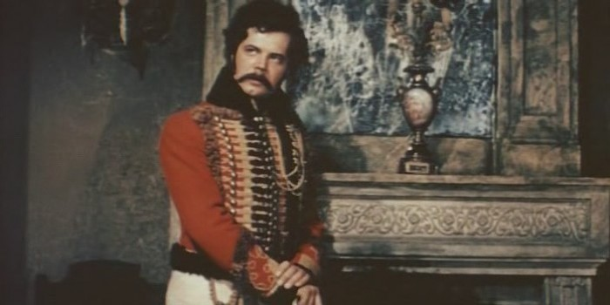
Автор сценария: Сергей Ермолинский
Режиссёр:
Станислав Ростоцкий (в титрах указал свой псевдоним — Степан Степанов)
Никита Хубов
Композитор: Александр Журбин
Песни на стихи Дениса Давыдова исполнил
Александр Хочинский
В роли Дениса Давыдова
Андрей Ростоцкий

Slide 9
Информационные источники:
http://images.yandex.ru/yandsearch?text=портрет%20л%20толстого%201862г&noreask=1&i
http://ru.wikipedia.org/wiki/%C2%EE%E9%ED%E0_%E8_%EC%E8%F0_(%F4%E8%EB%FC%EC,_1967)
http://ru.wikipedia.org/wiki/%DD%F1%EA%E0%E4%F0%EE%ED_%E3%F3%F1%E0%F0_%EB%E5%F2%F3%F7%E8%F5
http://gusary.kulichki.net/gusary/istoriya/uniform/evoluciya/http://www.portal-slovo.ru/

